Slide 1

Reorientasi Kurikulum PGMI
Pasca Kebijakan Merdeka Belajar- Kampus Merdeka
---- Ahmad Syamsul Arifin

Slide 2


Tantangan Abad 21

Slide 3
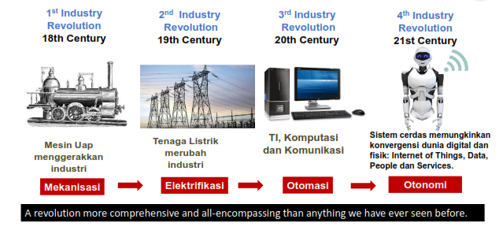
Tantangan Abad 21

Slide 4
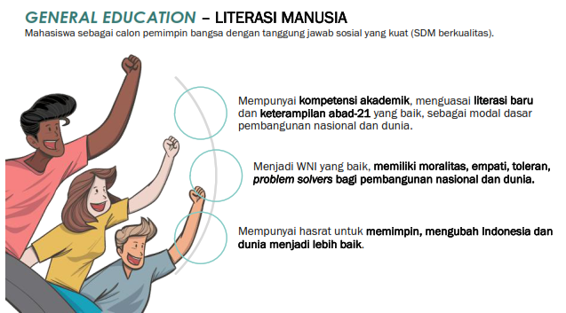
Tantangan Abad 21

Slide 5
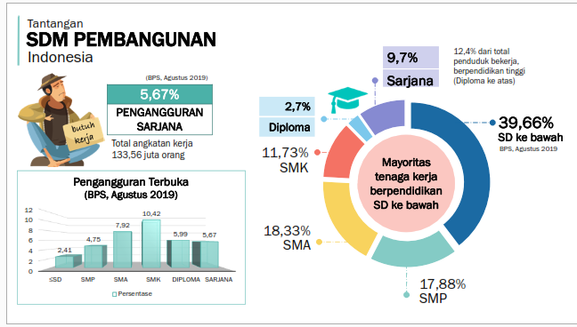
Tantangan Abad 21

Slide 6
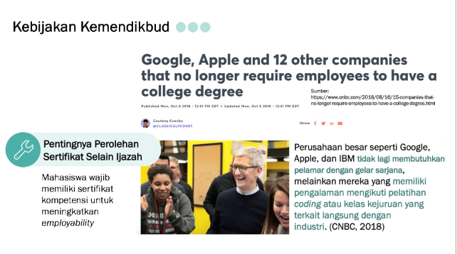
Tantangan Abad 21

Slide 7
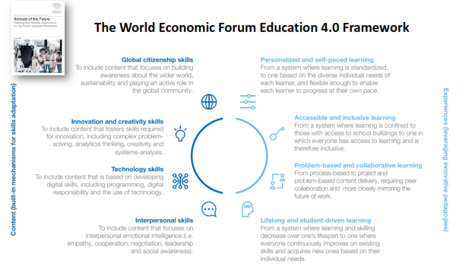
Tantangan Abad 21

Slide 8
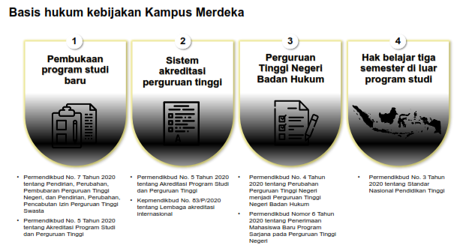
Basis Hukum Kebijakan Kampus Merdeka

Slide 9


“Memberikan kebebasan otonomi kepada lembaga pendidikan, dan merdeka dari birokrasi, dosen dibebaskan dari birokrasi yang berbelit-belit serta mahasiswa diberikan kebebasan untuk memilih bidang yang mereka sukai”
--- Nadiem Makarim
Menteri Pendidikan dan Kebudayaan RI

Slide 10
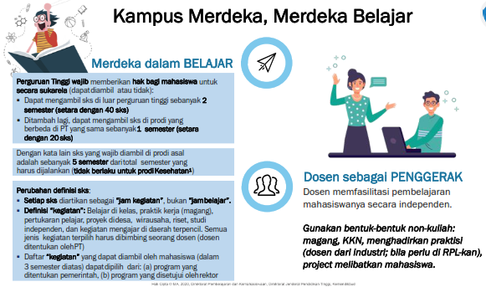

Slide 11
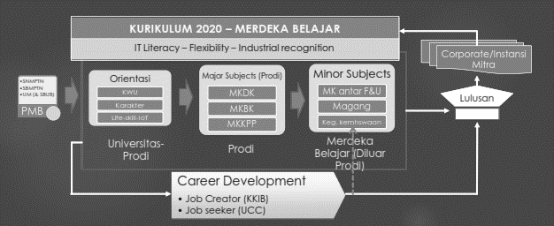
Desain Kurikulum

Slide 12

Kegiatan Pembelajaran

Slide 13
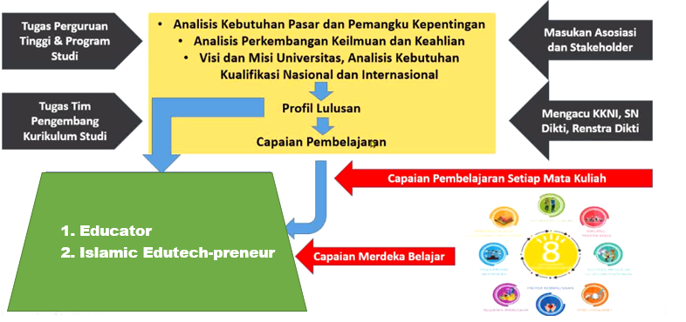
Penyusunan Profil Lulusan

Slide 14
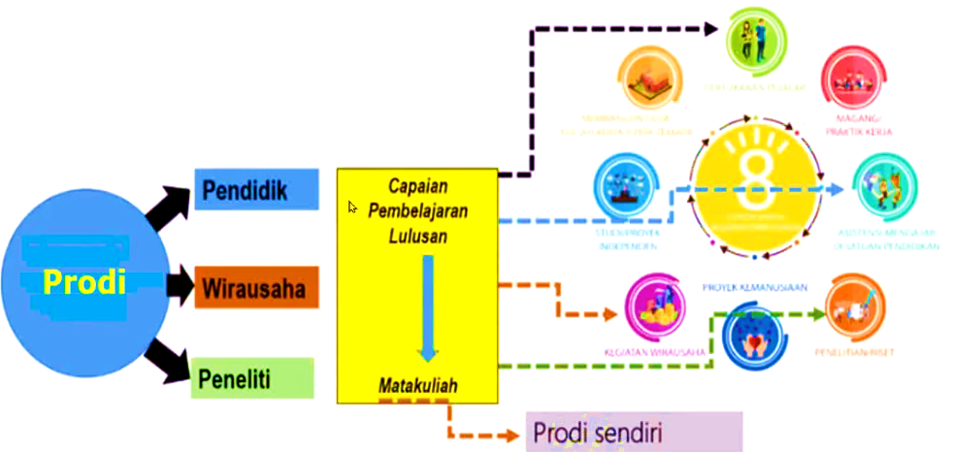
Alur Pengembangan Kurikulum

Slide 15

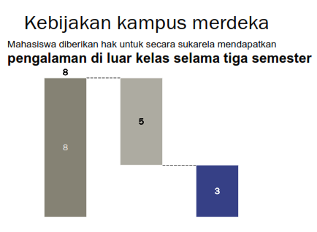
Skenario Implementasi

Slide 16
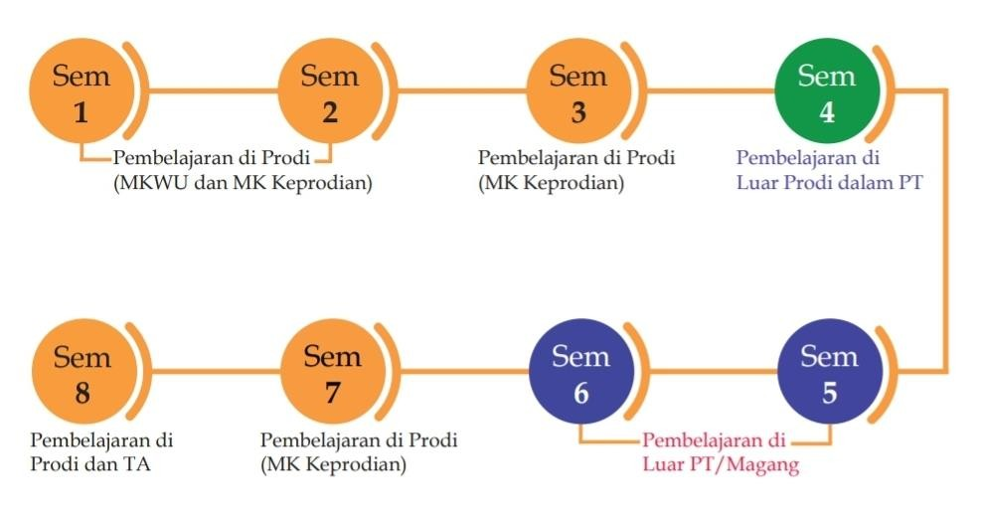
Contoh Skenario

Slide 17
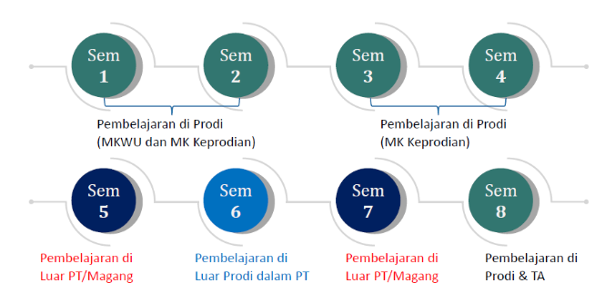
Contoh Skenario

Slide 18
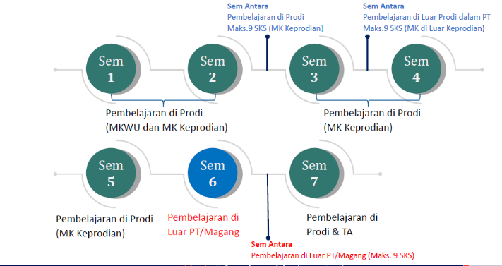
Contoh Skenario

Slide 19
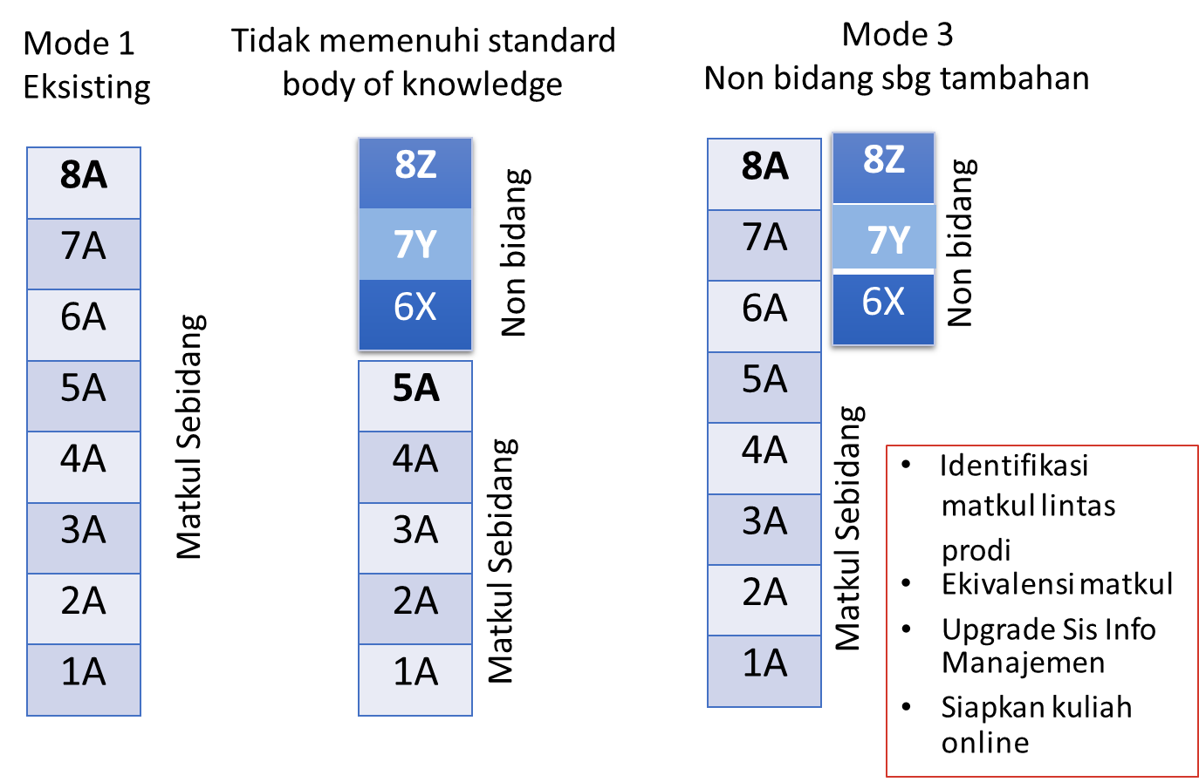
SKEMA KULIAH DI DALAM KAMPUS (IN-BOND)

Slide 20
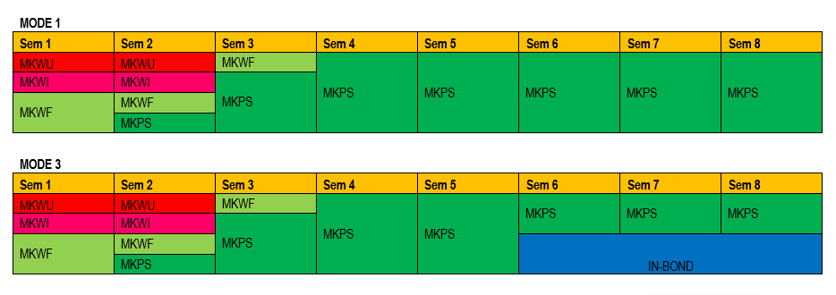
PILIHAN MODE DI PGMI UAA (1)

Slide 21
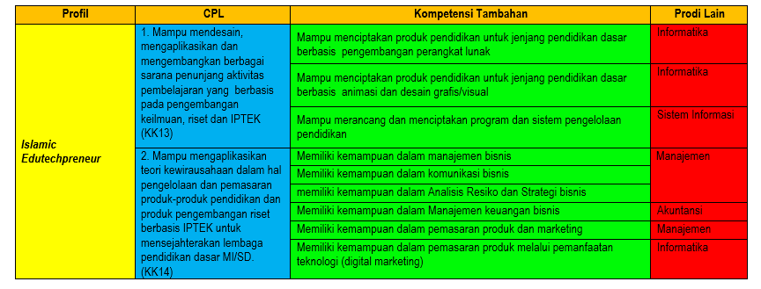
Contoh Rumusan Kompetensi Tambahan

Slide 22
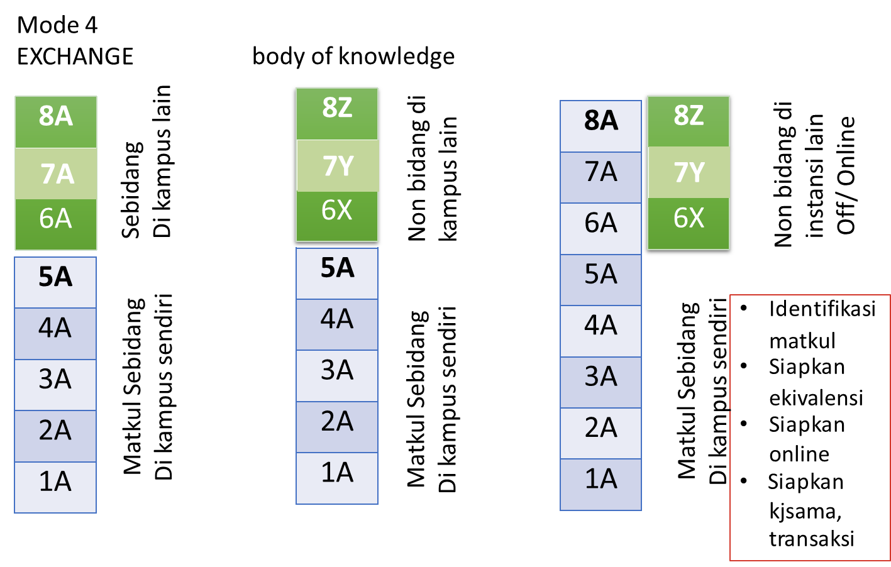
SKEMA KULIAH DI LUAR KAMPUS (OUT-BOND)

Slide 23
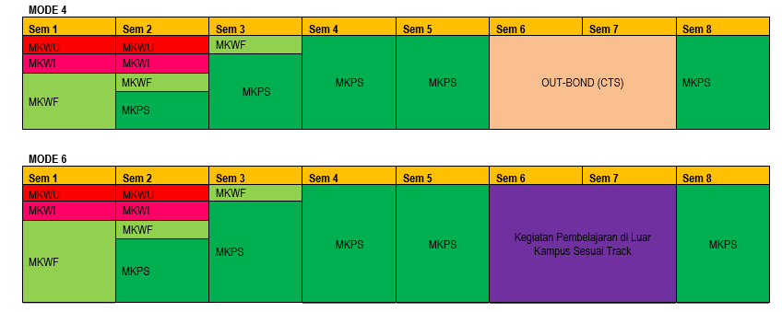
Pilihan Mode di PGMI UAA (2)

Slide 24
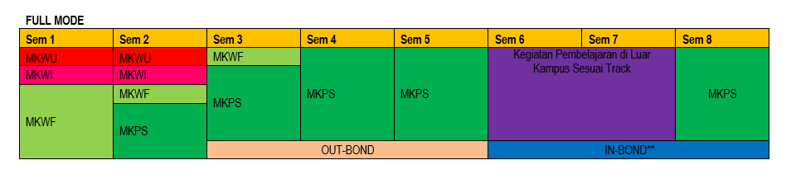
Pilihan Mode di PGMI UAA (3)

